Slide 1
EU-s elvárások és trendek az Internet szolgáltatások QoS és hálózatsemlegességi méréseiben
Torma Zsolt
torma.zsolt@nmhh.hu
2017.09.27.

Slide 2
Az előadás tematikája
TSM (hálózatsemlegesség) rendelet
Új QoS és hálózatsemlegességi fogalmak
Származtatott sebességfogalmak értelmezése
BEREC munkaanyagok: egységes európai mérőrendszer specifikáció és mérési módszerek specifikációja a rendelet követelményeinek ellenőrzéséhez.
Hazai hatósági mérőrendszer tervezett új hálózatsemlegességi képességei.

Slide 3
Eu-s szabályozás az Internet szolgáltatás minősége és hálózatsemlegessége körében
TSM (hálózatsemlegességi) rendelet:
Az Európai Parlament és a Tanács 2015. november 25-i (EU) 2015/2120 rendelete a nyílt internet-hozzáférés megteremtéséhez szükséges intézkedések meghozataláról, továbbá az egyetemes szolgáltatásról, valamint az elektronikus hírközlő hálózatokhoz és elektronikus hírközlési szolgáltatásokhoz kapcsolódó felhasználói jogokról szóló 2002/22/EK irányelv és az Unión belüli nyilvános mobilhírközlő hálózatok közötti barangolásról (roaming) szóló 531/2012/EU rendelet módosításáról
2016. április 30-tól alkalmazandó.
Útmutató a rendelethez: A BEREC iránymutatásai
az európai hálózatsemlegességi szabályok nemzeti szabályozók általi végrehajtásához BoR (16) 127 - (2016. augusztusi kiadás)
Magyar fordítások.
Egyéb BEREC dokumentumok a rendelethez kapcsolódó mérési módszerekről, mérőrendszerről (draft)…
TSM: Telecom Single Market. Egységes (európai) távközlési piac.
BEREC: Body of European Regulators of Electronic Communications. Európai Elektronikus Hírközlési Szabályozók Testülete.

Slide 4
TSM rendelet
A rendelet célja, hogy olyan közös szabályokat hozzon létre, amelyek biztosítják az internet-hozzáférési szolgáltatások nyújtása során a forgalom tekintetében az egyenlő és megkülönböztetésmentes bánásmódot, valamint a végfelhasználók kapcsolódó jogait. (…)
Az internetszolgáltatókat kötelezi, hogy minden forgalmat egyenlően kell kezelniük tartalomtól, alkalmazástól, szolgáltatástól függetlenül (bizonyos kivételektől eltekintve).
pl. Szolgáltató nem korlátozhatja a Skype-ot vagy a bittorrentet.
Speciális szolgáltatások: amelyekre történő előfizetéssel egy bizonyos szolgáltatáshoz vagy szolgáltatáscsomaghoz garantált minőségű hozzáférést biztosítanak. Ezek azonban nem ronthatják le az általános internethozzáférés-szolgáltatás minőségét.
Az internetszolgáltatás nyújtására vonatkozó szerződésben az eddigihez képest több és más QoS jellemzőre kell vállalást tenniük a szolgáltatóknak és kiterjedtebb kapcsolódó tájékoztatást kell adniuk.
A végfelhasználó alatt nemcsak magánelőfizetőt ért a rendelet.

Slide 5
TSM rendelet - Hatósági feladatok
A nemzeti szabályozó hatóságoknak (…) értékelniük kell az internet-hozzáférési szolgáltatások elérhetőségére és általános minőségére gyakorolt hatásokat, többek között a következők elemzése révén: a szolgáltatásminőségi paraméterek, úgy mint
a késleltetés, a késleltetés ingadozás, a csomagvesztés,
a hálózati torlódás szintjei és hatásai,
a meghirdetett és a tényleges sebességek közötti viszony,
az internet-hozzáférési szolgáltatások teljesítménye az egyéb szolgáltatásokéval szemben,
valamint a minőség végfelhasználók szerinti megítélése.
Adminisztratív (pl. szolgáltatóktól bekért információ vagy előfizetői panaszok elemzése stb.) és műszaki (méréses) ellenőrzés.
A hatóság évenkénti jelentési kötelezettsége az EU Bizottság és a BEREC részére.

Slide 6
TSM rendelet – Torlódások a szolgáltatói hálózatban
Miért kell vizsgálnia a hatóságnak?
A rendelet szerint:
Meg kell tiltani minden olyan forgalomszabályozási gyakorlat alkalmazását – az e rendeletben meghatározott, indokolt kivételektől eltekintve –, amely túlmutat az ilyen, ésszerű forgalomszabályozási intézkedéseken azáltal, hogy bizonyos tartalmakat, alkalmazásokat vagy szolgáltatásokat, illetve azok meghatározott kategóriáit letiltja, lelassítja, módosítja, korlátozza, azokba beavatkozik, gyengébb minőségben nyújtja vagy hátrányosan megkülönbözteti.
3 indokolt kivétel:
- Jogszabály tiltás miatt: letiltott tartalmak, alkalmazások, szolgáltatások;
- a hálózat integritásának és biztonságának megőrzése;
Ideiglenes, vagy kivételes, hálózati torlódás elkerülése érdekében: ismétlődő és hosszabb ideig tartó hálózati torlódás esetére nem vonatkozik: azaz bővítsen kapacitást ilyenkor a szolgáltató.
Nincs még módszertan: a TSM rendelet szerint a BEREC-nek kell kidolgoznia erre a mérési módszert.

Slide 7
TSM rendelet új szolgáltatásminőségi paraméterei
Értelmezésük a rendelet Útmutatójában
Az Internet-hozzáférés szolgáltatónak vállalást kell adnia az alábbi QoS jellemzőkre:
Helyhez kötött Internet szolgáltatás esetén :
Minimális, maximális le-, és felöltési sebesség, Normális/Rendes* körülmények között elérhető (le- és feltöltési) sebesség, meghirdetett (le- és feltöltési) sebesség.
Mobil internet-elérés esetén:
A becsült maximális és a hirdetésekben megadott le- és feltöltési sebesség.
A sebességeket az IP csomag vagy a szállításiréteg-protokoll adattartalma, és nem alacsonyabb rétegprotokoll alapján kell megadni (pl. a 100 Mbit/s-ot nem portsebességként (Ethernet) érti!)
+ további QoS jellemzők: Csomagvesztés, késleltetésingadozás (akkor kell vállalást adni rájuk, ha a gyakorlatban ténylegesen hatással lehetnek az internet-hozzáférési szolgáltatásra és az alkalmazások használatára.)
A Hatóság és az előfizetők ellenőrzik a fenti jellemzőkre tett vállalásokat (pl. a nyilvános hatósági mérőrendszerrel).
*Eltérő fordítás a TSM rendeletben és az útmutatóban.

Slide 8
TSM rendelet és a 13/2011. NMHH szolgáltatásminőségi rendelet internetszolgáltatásra vonatkozó QoS paraméterei
Mindkét rendelet hatályos jelenleg.
13/2011. (XII. 27.) NMHH rendelete | TSM rendelet ( (EU) 2015/2120 )
kínált sávszélesség (le- és felöltésre) egyedi QoS jellemzőként célértéket kell megadnia a szolgáltatónak és bizonyítania kell tudnia, hogy az adott végponton elérhető ez az érték. Hálózati QoS jellemzőként: szolgáltató célérték vállalása, éves dokumentált ellenőrzés. (ETSI EG 202 057-4 szerint) Mobil Internet-elérésre: a fentieken túl: lefedettség. | Helyhez kötött Internet szolgáltatás esetén : - meghirdetett (le- és feltöltési) sebesség. Mobil internet-elérés esetén: - hirdetésekben megadott le- és feltöltési sebesség.
garantált le- és feltöltési sebesség (ETSI EG 202 057-4 szerint) | Helyhez kötött Internet szolgáltatás esetén : - minimális, - maximális le-, és felöltési sebesség, - Normális/Rendes körülmények között elérhető (le- és feltöltési) sebesség. Mobil internet-elérés esetén: Becsült maximális le- és feltöltési sebesség.
IPTV: MDI (Media Delivery Index) RFC 4445 szerint. Beszédminőség: E-szám (ITU T G.109, P.862, ETSI EG 202 057-2 szerint). | Csomagvesztés, késleltetés ingadozás.
A 13/2011. rendelet szabványokra hivatkozik a QoS jellemzők értelmezésénél és mérésénél, a TSM rendelet mögött nincs konkrét szabvány: a BEREC által értelmezések és mérési módszerek készülnek.

Slide 9
TSM rendelet - származtatott sebességfogalmak
Helyhez kötött Internet szolgáltatásra:
Minimális sebesség: A tényleges sebesség főszabály szerint nem mehet a minimális sebesség alá, kivéve az internet-hozzáférési szolgáltatás megszakadásának eseteit.
A nemzeti szabályozó hatóságok az 5. cikk (1) bekezdése alapján követelményeket fektethetnek le a minimális sebesség megállapítására, például hogy a minimális sebesség ésszerű arányban álljon a maximális sebességgel.
Maximális sebesség: az a sebesség, amelyet a végfelhasználó legalább az idő egy részében el tud érni (pl. legalább naponta egyszer);
A nemzeti szabályozó hatóságok az 5. cikk (1) bekezdése alapján követelményeket fektethetnek le a maximális sebesség megállapítására, például hogy annak bizonyos időtartam alatt hányszor kell elérhetőnek lennie.
Hirdetésekben megadott sebesség: amit a reklámban megad a szolgáltató (nem mérendő jellemző).
A nemzeti szabályozó hatóságok (…) megállapíthatnak követelményeket arra, hogyan kell meghatározni a sebességet a szerződésekben, például előírhatják, hogy a hirdetésekben megadott sebesség nem haladhatja meg a szerződésben foglalt maximális sebességet.

Slide 10
TSM rendelet - származtatott sebességfogalmak
Normális/Rendes körülmények között elérhető sebesség (teljesen új fogalom)
A rendes körülmények között elérhető sebesség az a sebesség, amelyet a végfelhasználó a szolgáltatáshoz való hozzáférés során a legtöbb esetben elvárhat.
Két tényezőből tevődik össze: az egyik a sebesség számszerűsített értéke, a másik pedig a sebesség meghatározott időszakban, például csúcsidőben vagy egész nap való rendelkezésre állása (százalékos értékben).
A rendes körülmények között elérhető sebességnek a meghatározott napi időtartam alatt elérhetőnek kell lennie.
A nemzeti szabályozó hatóságok (…) követelményeket fektethetnek le a rendes körülmények között elérhető sebesség megállapítására.
Például:
meghatározhatják, hogy rendes körülmények között elérhető sebességnek legalább a csúcsidőn kívüli időszakban, a csúcsidőszak 90%-ában vagy a teljes nap 95%-ában elérhetőnek kell lennie; /azaz 10%-os vagy 5%-os tapasztalati kvantilis csúcsidőszakra vagy teljes napra értve/.
megkövetelhetik, hogy a rendes körülmények között elérhető sebesség ésszerű arányban álljon a maximális sebességgel.
Nincs egzakt definíció a rendeletben sem az Útmutatóban: a nemzeti szabályzó hatóságokra bízza a pontos meghatározást: jelenleg még nincs hazai értelmezés.

Slide 11
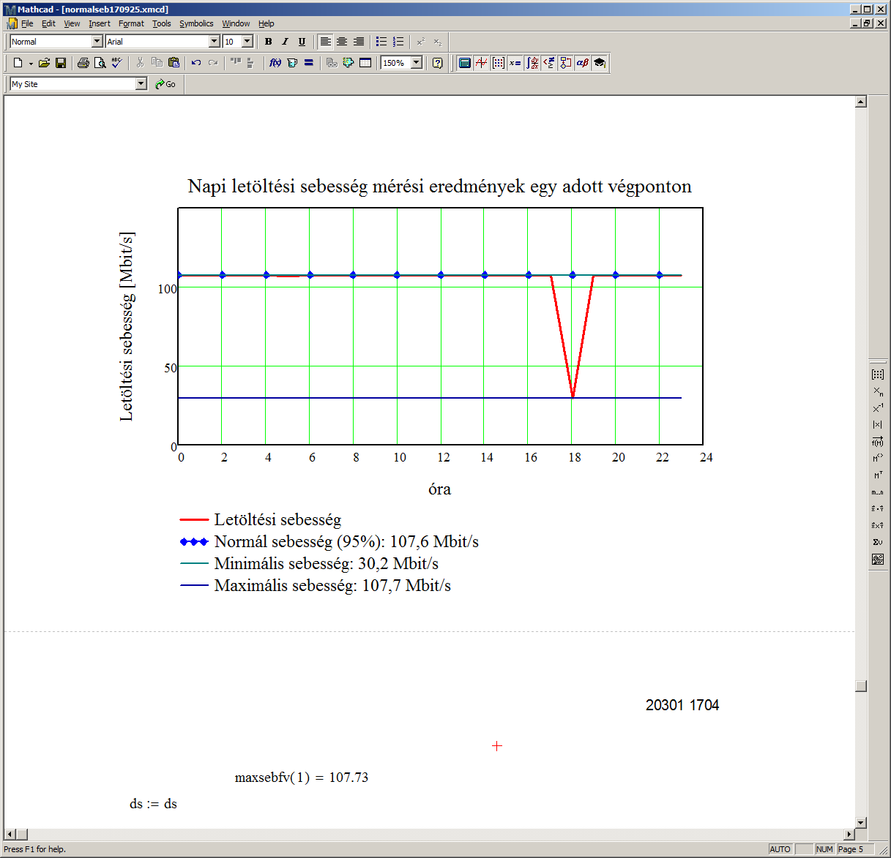
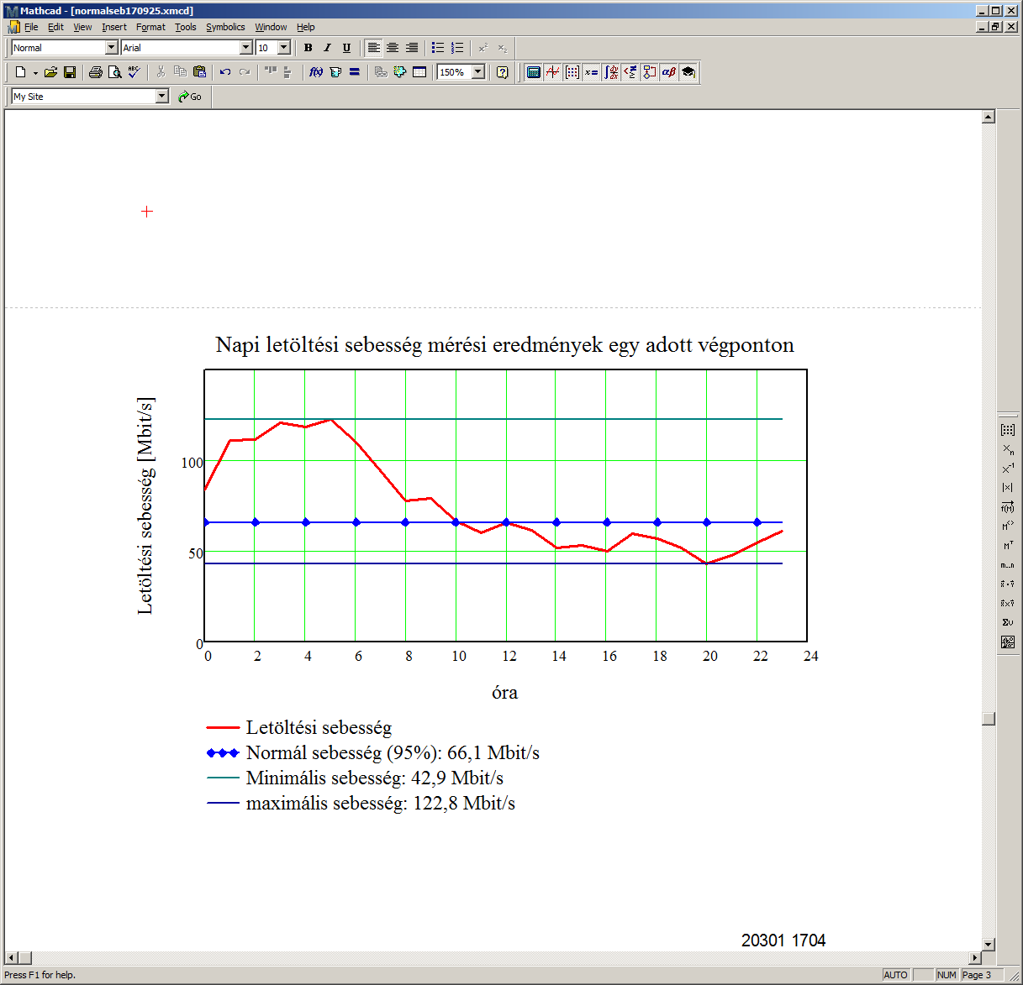
Származtatott sebességfogalmak - példa
Napi mérési eredményekből számított értékek a származtatott sebességfogalmakra.
Torlódásmentes és torlódásos internet szolgáltatás esetén a normál sebesség a teljes nap 95%-ra vonatkozó értelmezés szerint számítva (5%-os tapasztalati kvantilis).
A normál sebesség jól jellemzi a szolgáltatás minőségét: csak a tartós (az össz. vizsgálati idő 5 %-át) meghaladó ideig fennálló sebességesést veszi figyelembe.
Torlódásos szolgáltatás
Nem torlódásos szolgáltatás, rövid idejű minőségromlással

Slide 12
TSM rendelet Útmutatója - származtatott sebességfogalmak
Mobil internet-elérésre:
A becsült maximális sebességet mobilinternet-hozzáférési szolgáltatás esetében úgy kell meghatározni, hogy a végfelhasználó megérthesse, hogy különböző helyszíneken, valószerű használati körülmények között reálisan milyen maximális sebességet tud elérni az adott előfizetéssel. A becsült maximális sebesség a végfelhasználó számára elérhető maximális sebességet érintő egyes hálózati technológiák esetén külön is meghatározható. A végfelhasználóknak meg kell tudniuk érteni, hogy előfordulhat, hogy nem tudják a maximális sebességet elérni, ha ezt mobil végberendezésük nem támogatja.
A nemzeti szabályozó hatóságok az 5. cikk (1) bekezdése alapján követelményeket fektethetnek le a becsült maximális sebesség megállapítására.
A becsült maximális le- és feltöltési sebességek földrajzilag, a mobilinternet-hozzáférési szolgáltatás lefedettségét bemutató térképek segítségével is megadhatók, amelyen feltüntetik, hogy a hálózati lefedettség az egyes helyszíneken milyen becsült/mért sebességi adatokat takar.
Hirdetésekben megadott sebesség: mobilinternet-hozzáférési szolgáltatásra szóló ajánlatban megadott sebességnek tükröznie kell azt a sebességet, amelyet az internetszolgáltató reálisan nyújtani képes a végfelhasználó számára.(…)

Slide 13
A TSM rendelethez kapcsolódó BEREC munkaanyagok
BEREC munkaanyagok: a TSM rendelet szerinti QoS és hálózatsemlegességi jellemzőket értelmezést, mérési módszert és egy egységes európai mérőrendszer specifikációjáét fogalmazzák meg (még draftok).
Net neutrality measurement tool specification:
A BEREC mérőrendszer specifikációja
Net Neutrality Regulatory Assessment Methodology:
a rendszer által mérni kívánt QoS és hálózatsemlegességi mérési jellemzők értelmezése és mérési módszereik.
A fenti specifikáció alapján open source alapú mérőrendszert valósíttat meg a BEREC.

Slide 14
TSM rendelet - hálózatsemlegességi mérési jellemzők
Hálózatsemlegességi jellemzők köre a BEREC munkaanyagokban:
A rendelethez kapcsolódó BEREC dokumentum a hálózatsemlegességi méréseket két fő csoportba sorolja:
Az elérthetőséget/csatlakozást megakadályozó forgalomszabályozási módszerek detektálása,
A minőséget befolyásoló forgalom szabályozási módszerek detektálása.
Az első csoportba tartozó mérési módszerek az adott szolgáltatás működőképességét, elérhetőségét vizsgálja pl. adott web oldal, vagy port letiltása, míg a második a működő szolgáltatás (alkalmazás) minőségének befolyásolását (pl. adott típusú internet forgalom lelassítása).
A BEREC munkaanyaga a hálózatsemlegességi jellemzők egy részében már körvonalaz hozzávetőleges mérési módszertanokat, a másik részükben ezek még csak vázlatosan sem fogalmazódtak meg a dokumentumban.

Slide 15
Tervezett új hálózatsemlegességi képességek a SZÉP rendszerben
Szoftveres (web oldalon) a felhasználók számára elérhető mérési képességek
Mérés típusa | Módszer értelmezése, elvárt képesség
Blokkolt UDP/TCP port felderítése | A szolgáltató által blokkolt UDP/TCP portok kimutatása.
Blokkolt IP cím felderítése webszolgáltatáson és icmp pingelésen keresztül | Megadott működő weboldal kliens oldali működőképességének tesztje.
DNS feloldás manipulálásának felderítése | Annak ellenőrzése, hogy a megadott működőképes URL alatt a kliens az eredeti oldalt látja-e?
HTTP proxy felderítése | Annak ellenőrzése, hogy a szolgáltató alkalmaz-e köztes kiszolgálókat, hogy manipulálja a felhasználó forgalmát?
Böngészés korlátozása (irányonkénti korlátozás felderítése) | Tetszőlegesen megadható web oldal szolgáltató általi lelassításának felfedése.
UDP / RTP alapú videó streaming korlátozása (pl. Live TV, video Chat, skype, Viber) | Annak ellenőrzése, hogy élő videó forgalmak, mint pl. élő TV adások, vagy videochat alkalmazások le vannak-e lassítva a szolgáltató által?
TCP alapú video streaming korlátozása (konfigurációs állományban megadható mérési profilok (pl. youtube, Netflix) | Annak ellenőrzése, hogy A TCP alapú videostreaming szolgáltatások (pl. youtube, Netflix) le vannak-e lassítva a szolgáltató által?
Voice over IP hangforgalom korlátozásának tesztelése (UDP/RTP) | Annak ellenőrzése, hogy a nyílt interneten történő VoIP hívások minősége manipulálva van-e a szolgáltató által?
Közösségi média szolgáltatás korlátozása konkrét felhasználói eset(ek) (use case) vizsgálatával | Népszerű közösségi oldalon végzett tevékenység kliens oldali lelassításának felfedése.
P2P alkalmazások korlátozása (pl. BitTorrent) | Annak ellenőrzése, hogy a fájlmegosztó alkalmazások korlátozva vannak-e a szolgáltató hálózatán?

Slide 16
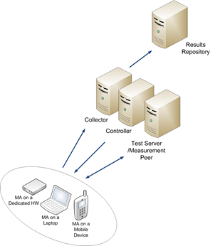
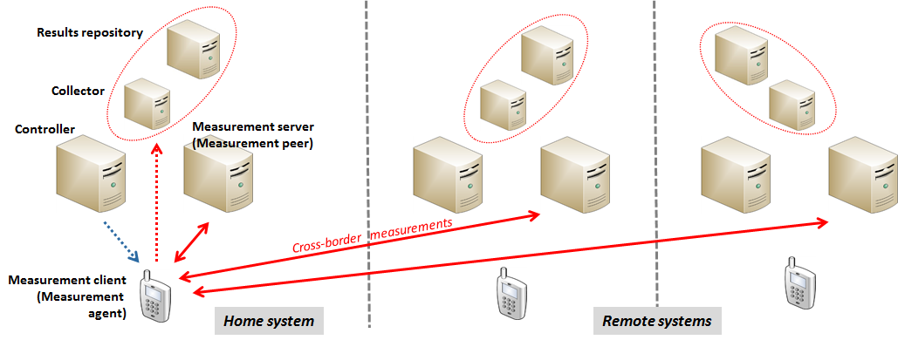
BEREC egységes európai mérőrendszer specifikáció a nemzeti hatóságok számára
BEREC - Net neutrality measurement tool specification (draft)
Egységes európai hatósági mérőrendszer
BEREC tervezett egységes európai mérőrendszer rendszerfelépítése több nemzeti Hatóság esetén (keresztmérések országok között)

Slide 17
BEREC egységes európai mérőrendszer specifikáció
Mérőeszközök: Webes mérőkliens és mobil mérő applikációk hardveres mérések is (dedikált mérőhardver vagy végponti szolgáltatói eszközre pl. homegateway-re telepített mérőalkalmazás).
Mért jellemzők: QoS+hálózatsemlegesség jellemzők (ahogy a rendeletben).
Szolgáltatást mérjük: a felhasználói végpont torzító hatásait lehetőleg el kell kerülni (ilyen pl. otthoni wifi-n át mérés, méréssel egyidejű előfizetői forgalom, alkalmazott protokoll hatása (tcp felfutás…)
Mérőszerverek: a szolgáltatók hálózatán kívül, az IXP-kben (nálunk BIX) elhelyezés.
Országok közti mérések is.
Egységes adatbázis és adatformátum (más, kombatilibis mérőrendszerből és átvehet mérési adatokat). Statisztikai aggregáció, térképes megjelenítés.
A mérőrendszer (vagy a hatóság által certifikált más mérőrendszer) eredményét el kell fogadni a szerződésben vállalt kötelezettségek teljesítésének ellenőrzésére.
A felhasználó közvetlenül ellenőrizheti a rendszerrel a szolgáltató által a szerződésben vállalt pl. rendes körülmények között elérhető sebességet.
A Nemzeti hatóságok lehetőségei:
  A meglevő rendszerüket használják továbbra is, (amely lefedi a BEREC szerinti elvárásai szerinti QoS és hálózatsemlegességi mérési képességeket).
  Részben integrálják az európai rendszert a saját rendszerükbe: ahol hiányoznak mérési képességeik (pl. komplex hálózatsemlegességi mérések).
  Teljesen átveszik az európai rendszert (költség kímélő megoldás: open source szoftver, csak hardver (szerverek), lokalizáció (pl. nyelv) költsége.
Menetrend: 2017 BEREC döntés, majd tender indítása a megvalósításra (4 éves szerződés)

Slide 18
Hivatkozott dokumentumok elérhetősége
TSM rendelet (Az Európai Parlament és a Tanács 2015. november 25-i (EU) 2015/2120 rendelete )
http://eur-lex.europa.eu/legal-content/HU/TXT/PDF/?uri=CELEX:32015R2120&from=HU
TSM rendelet útmutatója (BoR (16) 127) angolul:
http://berec.europa.eu/eng/netneutrality/

